Slide 1
Petroleum Microbiology ميكروبيولوجيا البترول
المعمل الأول
Khulood alarjani

Slide 2
يشمل هذا الفرع من العلوم جميع الجوانب الميكروبيولوجية ذات العلاقة بالصناعة النفطية ، بما في ذلك دور الميكروبات في تشكيل البترول والاستكشاف والانتاج والتصنيع والتخزين والتركيب للبترول و مشتقاته . و هناك الكثير من أنواع البكتيريا والفطريات ، والطحالب لديها القدرة الأنزيمية لاستخدام الهيدروكربونات النفطية كمواد غذائية و تقوم هذه الكائنات الدقيقة باستهلاك جزء من المواد الهيدروكربونية وتحويلها إلى غاز ثاني أكسيد الكربون و ماء ، إلى جانب المواد الخلوية ، مثل البروتينات والأحماض النووية.

Slide 3
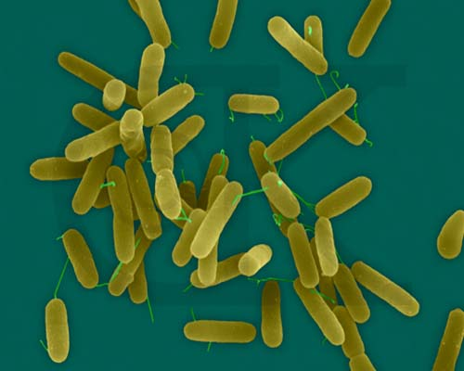
ماهي الأجناس الميكروبية القادرة على تحليل الهيدروكربونات ؟
البكتيريا:
Pseudomonas sp.

Slide 4
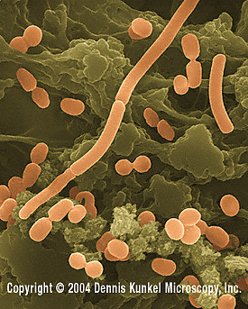
Acinetobacter sp.

Slide 5
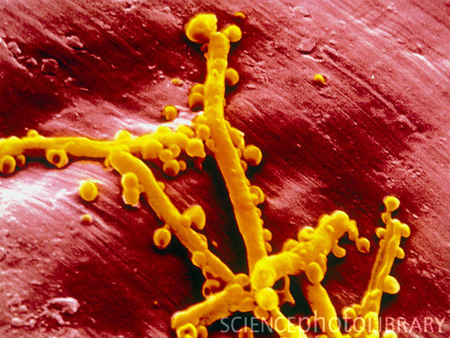
Flavobacterium sp.

Slide 6
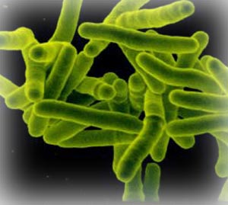
Mycobacterium sp.

Slide 7
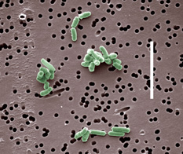
Brevibacterium sp.

Slide 8
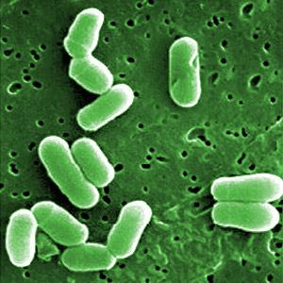
Corynebacterium sp.

Slide 9
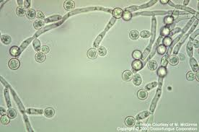
الفطريات:
Candida sp.

Slide 10
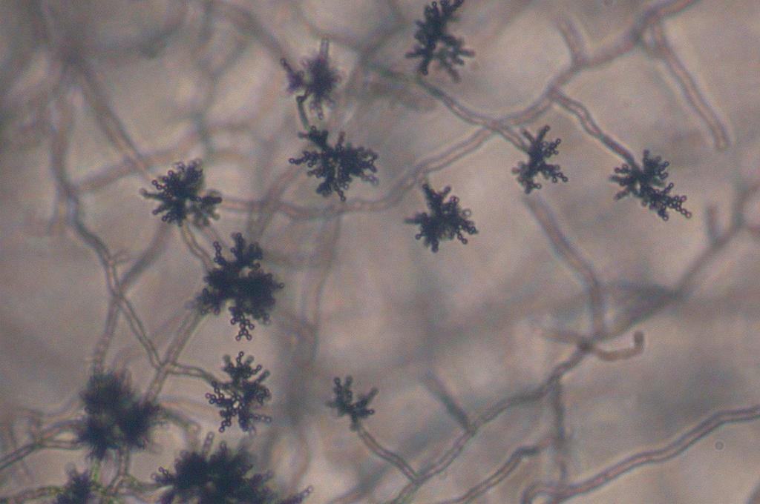
Cladosporium sp.

Slide 11
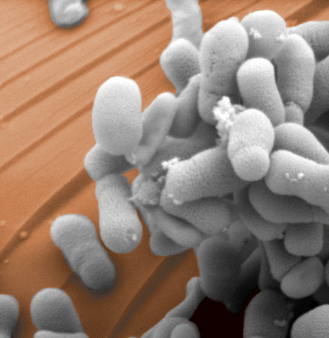
Trichosporium sp.

Slide 12
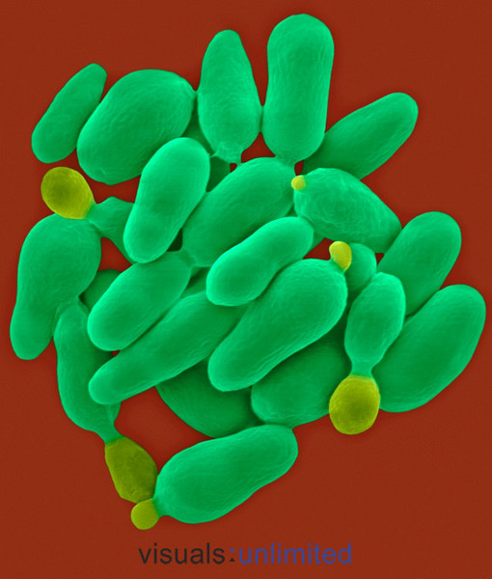
Rhodotorula sp.

Slide 13
ماهي تطبيقات ميكروبيولوجيا البترول ؟
1- مكافحة التلوث النفطي:
تلعب دورا هاما في معالجة مشكلة التلوث بالنفط الناجمة عن التسربات الهيدروكربونية الطبيعية ، والانسكابات العرضية ، والتفريغ المتعمد من المواد الزيتية في البيئة.فبمجرد أن يتم تحرير النفط و يصبح في اتصال مع الماء ، والهواء ، والأملاح اللازمة ، والكائنات الدقيقة الموجودة في بيئة بدء عملية التحلل البيولوجي الطبيعي للبترول. إذا لم يحدث ذلك التحلل فإن محيطات العالم سرعان ما تصبح تماما مغطاة بطبقة من النفط. و يتطلب التحلل العضوي للنفط وجود خليط مناسب من الكائنات الدقيقة ، والاتصال مع غاز الأكسجين ، وكميات كبيرة من النتروجين ومركبات الفسفور وكميات صغيرة من العناصر الأساسية الأخرى لنمو جميع الكائنات الحية الدقيقة. و يشترط لاتمام عملية التحليل بكفاءة وجود خليط من الميكروبات المختلفة وذلك لأن البترول يتكون من مجموعة منوعة من المواد الهيدروكربونية ، في حين أن أي كائن حي دقيق يكون متخصص لتحليل نوع محدد من المواد الهيدروكربونية .

Slide 14
ماهي تطبيقات ميكروبيولوجيا البترول ؟
2- الاستخلاص المعزز للنفط :
مثال يستخدم الزانثان و السكارايد الذي تنتجه بكتيريا Xanthomonas بمثابة عامل تثخين في استخراج النفط.
3- تحويل الهيدروكربونات النفطية في المنتجات الميكروبية
4- يؤدي استخلاص النفط ميكروبيا إلى انتاج مجموعة متنوعة من المواد الثمينة ، مثل الأحماض الأمينية ، والكربوهيدرات ، النيوكليوتيدات ، والفيتامينات والانزيمات ، والمضادات الحيوية
5- انتاج غاز الميثان

Slide 15
التطبيق العملي عزل الفطريات
الأدوات المستخدمة:
تربة يتم الحصول عليها من محطات البترول
انابيب تحوي 9 مل ماء مقطر معقم
ماصات معقمه سعة 1 مل
أطباق بتري تحوي بيئة تشابك دوكس

Slide 16
طريقة العمل:
تجرى عملية تخفيف لعينة التربة وذلك بوزن (1جم) وتوضع في انبوبه تحتوي على (9 مل )ماء مقطرمعقم وترج لمدة عشر دقائق إلى عشرين دقيقة تقريباً ويكون التخفيف 1/10.
يترك الدورق لعدة دقائق حتى يتم ترسيب حبيبات التربة الكبيرة.
يؤخذ (1مل) من هذا المحلول وينقل إلى أنبوبة محتوية على (9مل) من الماء المقطر وترج جيداُ فيكون التخفيف هنا 1/100.وبنفس الطريقة يتم عمل تخفيف 1/1000.

Slide 17
4. تحضر أطباق بتري محتوية على بيئة غذائية مناسبة لنمو الفطر مثل تشابك دوكس وتلقح بواقع 1مل لكل طبق.
5. تغطى الأطباق ثم تحضن في الحضان عند درجة حرارة 25-27م° لمدة اسبوع.
تفحص الاطباق وتسجل النتائج المتحصل عليها على حسب المستعمرات أو النموات التي تظهر لديك.
بعض الاطباق يتم تلقيحها بواسطة التربة مباشرة دون تخفيف (الرش المباشر) عن طريق رش أقل كمية ممكنة من التربة على سطح الطبق مباشرة وذلك تحت ظروف التعقيم.
* كلما زاد التخفيف كلما أمكن الحصول على مستعمرات فطرية نقية.

